Slide 1
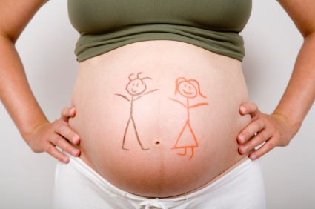
Les Wanneer zwanger worden?
Plaatje

Slide 2
Wanneer zwanger worden?
Waarom deze les?
Elk jaar worden ongeveer 5000 jongeren tot 20 jaar onbedoeld zwanger.
Ook volwassenen worden onbedoeld zwanger.
MBO-studenten stoppen met school omdat ze zwanger zijn.
Belangrijk om goed na te denken óf en wanneer je kinderen wilt en onder
welke voorwaarden.

Slide 3
Wanneer zwanger worden?
Programma
Opdracht 1. Gezinsplanning: Wanneer een kind?
Opdracht 2. Wat zou er veranderen als je nu zwanger zou zijn?
Opdracht 3. Filmpje over tienermoeder of tienervaders
Afronding

Slide 4
Wanneer zwanger worden?
Opdracht 1.
Gezinsplanning: Wanneer een kind?
Vul de vragenlijst in: onder welke voorwaarden wil je kinderen?
Om je gezin goed te plannen is betrouwbare anticonceptie belangrijk,
voor nu of later.
Kijk op www.anticonceptievoorjou.nl welke anticonceptie het beste bij je past.

Slide 5
Wanneer zwanger worden?
Opdracht 2.
Wat zou er veranderen als je nu zwanger zou zijn?
Vul de tabel in of draai één voor één de kaartjes om:
Wat zou er veranderen als je nu zwanger zou zijn?
Nabespreking

Slide 6
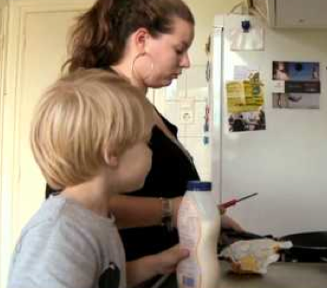
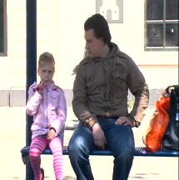
Opdracht 3. Filmpje
tienermoederfilmpje tienervaderfilmpje deel 1
tienervaderfilmpje deel 2

Slide 7
Wanneer zwanger worden?
Afronding
Zijn er nog vragen?
Meer informatie:
www.sense.info/zwanger/zwanger-en-dan
www.zwangerwatnu.nl
www.fiom.nl
www.tienermoeders.nl
Jongeren Informatie Punt (JIP), jongerenloket of Centrum Jeugd en Gezin
(CJG)

